Slide 1
Afbouw van antipsychotica bij kinderen en adolescenten
Clozapine Plus Werkgroep
Dr. Selene Veerman
16 september 2022

Slide 2

Inhoud
Antipsychotische onderhoudsbehandeling bij volwassenen
ASS serotonine hypothese
ASS dopamine hypothese
Comorbiditeit bij ASS
Antipsychotica bij volwassenen met ASS
Antipsychotica bij kinderen en jeugdigen
Afbouw antipsychotica bij volwassenen
Afbouw antipsychotica bij kinderen en jeugdigen
Casus

Slide 3
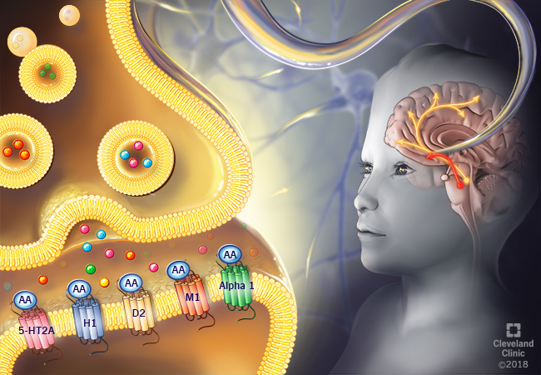
Antipsychotische onderhoudsbehandeling bij volwassenen
Schizofreniespectrumstoornis
Bipolaire stoornis
Autisme spectrum stoornis
Tic stoornissen
Agressie (o.a. bij verstandelijke beperking)
Additie bij depressie met psychotische kenmerken
Additie bij obsessief-compulsieve stoornis

Slide 4
ASS serotonine hypothese
Gestoorde serotonerge neurotransmissie:
Klachten door gestoord serotonine:
Verhoogd vóórkomen ASS bij SNPs van HTR2A-gen
Toename serotoninesynthese i.p.v. daling tussen 2-15 jaar
Serotonine-R verminderd in thalamus
Presynaptische serotoninetransporter (SERT) afname met verminderde opname serotonine uit de synapsspleet grote serotonineschommelingen bij op- en afbouw SSRI
Depressie, slapeloosheid, angst
Repetitieve en compulsieve klachten
Sociale en communicatieve problemen
Prikkelbaarheid en agressie
Hwang BJ, Mohamed MA, Brašić JR. Molecular imaging of autism spectrum disorder. Int Rev Psychiatry. 2017;29(6):530-554

Slide 5
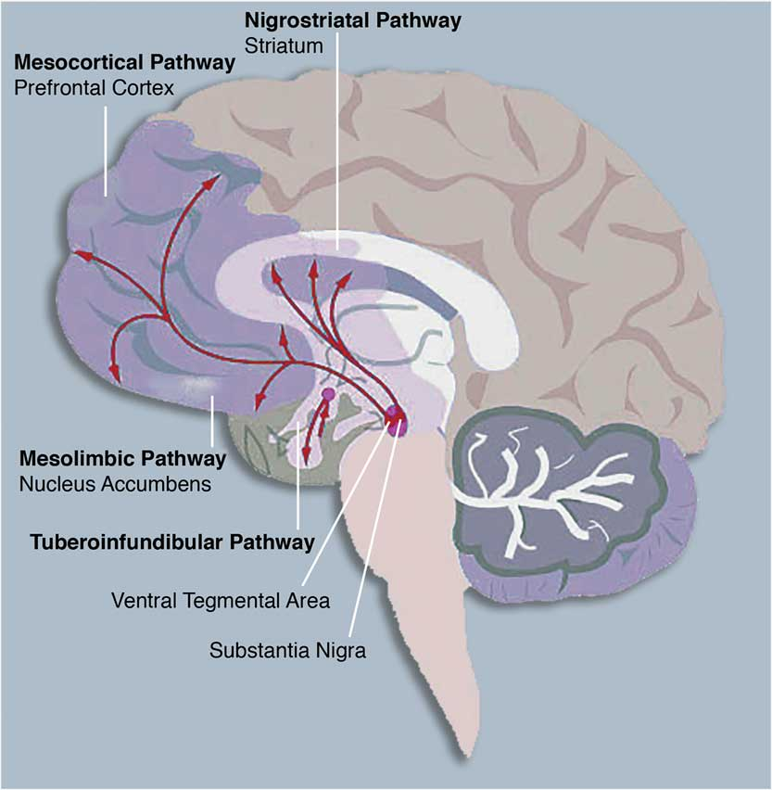
ASS dopamine hypothese
Sociale beperkingen, stereotiep gedrag, anhedonia, weinig energie en vertraagde reactietijd:
  Gestoorde dopaminerge neurotransmissie in mesocorticale beloningscircuit
  Polymorfismen van D3- en D4-genen
  Polymorfisme van het dopaminetransporter (DAT)-gen (minder dopamine heropname presynaptisch)
Extra gevoeligheid voor EPS:
  Gestoorde dopaminerge neurotransmissie in nigrostriatale circuit
Pavăl D. A Dopamine Hypothesis of Autism Spectrum Disorder. Dev Neurosci. 2017;39(5):355-360

Slide 6
Comorbiditeit bij ASS
Depressie (ontoereikende coping, slaapproblemen)
Angst (sociale problemen)
ADHD
Agressieregulatieproblemen
Tics
Psychose
Federatie Medisch Specialisten. Autismespectrumstoornis bij kinderen/jeugd (2008)

Slide 7

Prevalentie psychose op kinderleeftijd
Very early onset schizofrenie (≤ 12 jaar) : 1 per 40.000
Early onset schizofrenie (13−18 jaar): 6 per 100.000
Boeing L, Murray V, Pelosi A, et al. Adolescent-onset psychosis: prevalence, needs and service provision. Br J Psychiatry. 2007;190:18-26

Slide 8
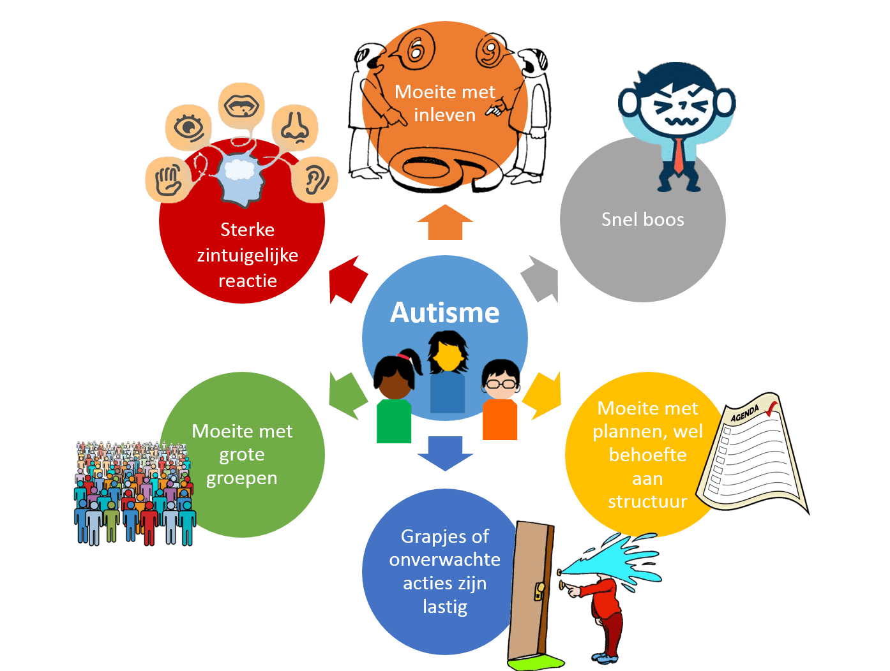
Antipsychotica bij volwassenen met ASS
Gevoelig brein voor medicijnen
‘Start low, go slow’
Vaker bijwerkingen bij opbouw
Vaker ontwenningsverschijnselen bij afbouw
Afbouw in kleinere stappen en/of groter interval
Federatie Medisch Specialisten. Autismespectrumstoornis bij kinderen/jeugd (2008)

Slide 9

Antipsychotische onderhoudsbehandeling bij kinderen en jeugdigen
Met name bij ASS:
  agressie (haloperidol alleen geregistreerd ≥ 6 jaar, kortdurend risperidon bij mentale retardatie geregistreerd ≥ 5 jaar )
  automutilatie
  gedragsstoornissen (kortdurend risperidon alleen geregistreerd ≥ 5 jaar )
  tics
  angst
  star en rigide gedrag
Off-label bij ASS:
  risperidon
  aripiprazol aripiprazol
  pipamperon
Van der Zanden TM, Dierckx B, De Wildt SN. Kinderformularium. Evidencebased adviezen voor farmacotherapie bij kinderen. Psyfar 2021;16(1):41-45

Slide 10

Antipsychotische onderhoudsbehandeling bij kinderen en jeugdigen
Lage doseringen bij 5−18 jaar:
  0,2 mg haloperidol
  0,25 mg risperidon
  1-2 mg aripiprazol
  2-6 mg pipamperon
Voorzichtige titratie in vloeibare vorm
Ophoging na 1 tot 2 weken volgens Kinderformularium
In de praktijk langzamere ophoging
Nederlands Kenniscentrum Farmacotherapie bij Kinderen (NKFK). Kinderformularium

Slide 11
Monitoring bij AP bij kinderen en jeugdigen
Bij aanvang :
  familiaire cardiovasculaire belasting
  eet- en bewegingspatroon
  RR, BMI, tailleomtrek-lengteverhouding
  bloedonderzoek (metabole parameters)
Regelmatige evaluatie van:
  indicatie
  gunstige effecten
  bijwerkingen
Cave gewichtstoename, m.n. bij jonge kinderen (bij elke controle)
Cave verhoogd prolactine (bepaling ieder half jaar en bij klachten)
Overbeek WA, de Vroede MA, Lahuis BE, et al. Antipsychotica en metabole afwijkingen bij kinderen en adolescenten; een literatuuroverzicht en aanbevelingen voor de praktijk.
Tijdschr Psychiatr. 2010;52(5):311-20

Slide 12
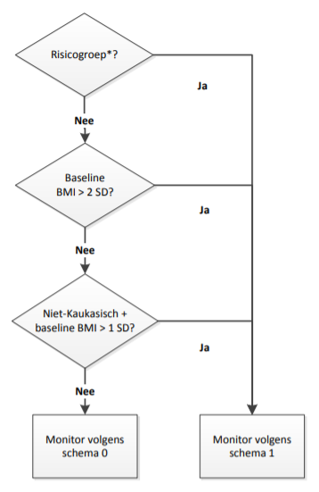
Kalverdijk L.J, Helfrich E. Formularium psychofarmaca Accare. Monitoring op metabole en endocriene bijwerkingen van antipsychotica.(2014, oktober)

Slide 13
Hyperprolactinemie bij kinderen en jeugdigen
Dopamine antagonisten + SSRI’s verminderen remming prolactinesecretie in hypofyse
Prolactinoom
Verminderde botdichtheid
Remming puberteit en seksuele ontwikkeling
Advies: prolactinespiegel na start, na 3 à 6 en 12 maanden, hierna jaarlijks
Normalisatie na 2-4 weken na dosisreductie / staken
Ommen van CCN, Kamp van der HJ, Lentjes GWM, et al. Prolactinebepalingen bij kinderen. Praktische Pediatrie, Neonatologie 13(3):174-179. Roke Y. Antipsychotic-induced hyperprolactinemia in boys with autism spectrum disorders and disruptive behavior disorders. Prevalence, risk factors and clinical consequences. Maastricht: 2013.

Slide 14
Bijwerkingen van 1ste + 2de + 3de generatie AP
Generatie AP | I | II | III
Receptorbindingsprofiel | D2-R-antagonist | D2 + 5HT2-R antagonist | partiële D2 + D3 agonist
Voorbeelden | haloperidol, zuclopentixol, pimozide, penfluridol | olanzapine, clozapine, risperidon, quetiapine, amisulpride, paliperidone, lurasidon | aripiprazol, cariprazine, brexpiprazol
Bijwerkingen | extrapiramidaal, sedatie | metabool en cardiovasculair | m.n. acathisie gunstig metabool, cardiovasculair en seksueel
Veerman SRT, Smidt C. Cariprazine: een nieuw antipsychoticum zonder duidelijk voordeel. Psyfar. 2020;15(2):10-18 Veerman SRT, Smidt C. Brexpiprazol: vooralsnog geen specifieke indicatie. Psyfar. 2020;15(3);19-28

Slide 15
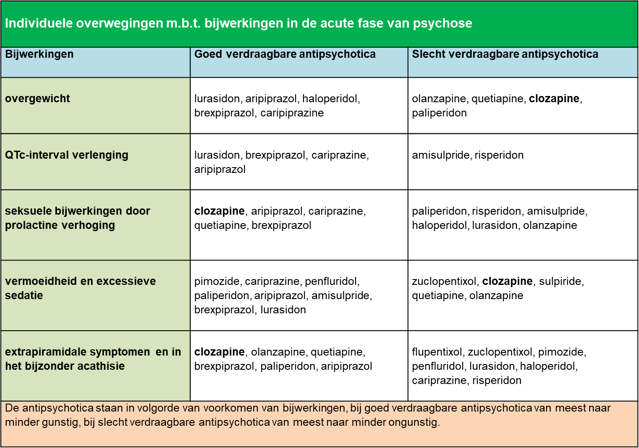
Huhn M, Nikolakopoulou A, Schneider-Thoma J. et al. Comparative efficacy and tolerability of 32 oral antipsychotics for the acute treatment of adults with multi-episode schizophrenia: a systematic review and network meta-analysis. Lancet 2019; 394(10202): 939-51
www.pakwijzer.nl

Slide 16
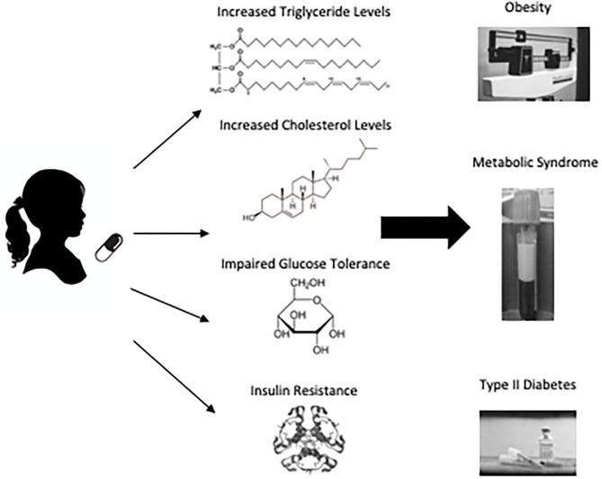
AGG bij kinderen en jeugdigen
Veel AGG:
  jonge leeftijd
  lange behandelduur
  clozapine, olanzapine en quetiapine
Gelijke AGG bij risperidon en aripiprazol
Leefstijlinterventies en metformine (bij aanvang AP) beperkt werkzaam
Microbiotica meer belovend
Libowitz MR, Nurmi EL. The Burden of Antipsychotic-Induced Weight Gain and Metabolic Syndrome in Children. Front Psychiatry. 2021;12:623681.

Slide 17
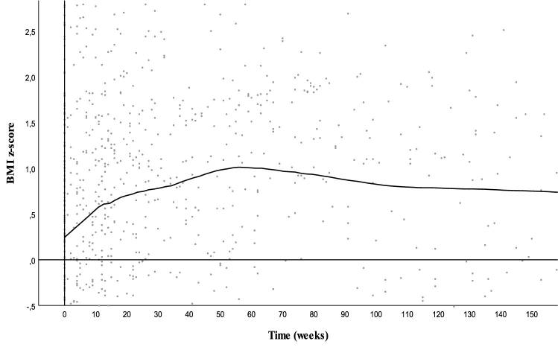
Risicofactoren voor antipsychotica geïnduceerde gewichtstoename (AGG) bij kinderen en jeugdigen
N=144
AP: risperidon (N=93), aripiprazol (n=22), pipamperon (N=29)
Meer AGG:
  in week 1-15
  overgewicht bij aanvang
Minder AGG in week 1-15 bij:
  gebruik van stimulantia
  eerdere AP behandeling
Advies:
  1ste monitoring gewicht na 1 maand
  Nauwgezette monitoring bij obesitas
van der Esch CCL, Kloosterboer SM, van der Ende J, et al. Risk factors and pattern of weight gain in youths using antipsychotic drugs. Eur Child Adolesc Psychiatry. 2021;30(8):1263-1271

Slide 18
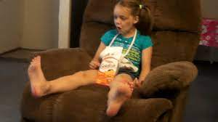
Cave bij kinderen antipsychotica
Verlengd QT-tijd interval
Orthostase
Extrapiramidale symptomen
M.n. acute dyskinesie en dystonie
(minder door lage startdoseringen, geleidelijke
opbouw en combi met BZD bij agitatie)
https://www.youtube.com/watch?v=T2vI9Ma7kyA
Ewijk W van. Multidisciplinaire richtlijn schizofrenie: richtlijn voor de diagnostiek, zorgorganisatie en behandeling van volwassen cliënten met schizofrenie: samenvatting. Utrecht: Trimbos-instituut; 2012.
.

Slide 19
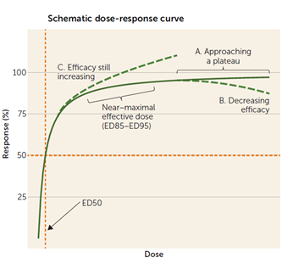
Voorkom hoge doseringen
Dosis voorbij optimum vermindering van effectiviteit
Secundaire negatieve symptomen bij > 80% D2-R bezetting
Leucht S, Crippa A, Siafis S, et al. Dose-Response Meta-Analysis of Antipsychotic Drugs for Acute Schizophrenia. Am J Psychiatry 2020;177(4):342-53.

Slide 20


Onderhoudsbehandeling bij volwassenen
Nederlandse richtlijn 2012:
  AP continueren na één of meerdere psychotische episodes
  Relapserisico, ook bij ‘begeleid stoppen’
  Geen advies t.a.v. duur behandeling of afbouw
Amerikaanse richtlijn 2019:
  Voorkeur voor onderhoudsbehandeling
  Uitzonderingen: kortdurende psychose, middelen- of stemmingsgerelateerd
  In stabiele fase geleidelijke afbouw zonder explicitering
Ewijk W van. Multidisciplinaire richtlijn schizofrenie: richtlijn voor de diagnostiek, zorgorganisatie en behandeling van volwassen cliënten met schizofrenie: samenvatting. Utrecht: Trimbos-instituut; 2012.
Keepers GA, Fochtmann LJ, Anzia JM, et al. The American Psychiatric Association Practice Guideline for the Treatment of Patients With Schizophrenia. Am J Psychiatry. 2020;177(9):868-72.

Slide 21


Afbouw antipsychotische onderhoudsbehandeling
Na 6 mnd remissie randomisatie naar afbouw of onderhoudsbehandeling
Na 7 jaar follow-up 2 x meer herstel bij afbouw (40,4%) vs. onderhoudsbehandeling (17,6%)
In afbouwgroep herstel gecorreleerd met functionele remissie en niet symptomatische remissie
Aanwijzingen voor verbeterd functioneren op lange termijn bij afbouw AP
Identificatie van voorspellers van succesvolle afbouw en onderzoek naar dopamine supersensitiviteit
  Continue groep: ten minste 1 jaar AP blijven gebruiken → afbouw tot 25% is mogelijk
  Discontinue groep: na 3-6 maanden remissie AP afbouwen en stoppen
Primaire uitkomstmaat: sociaal functioneren (WHODAS 2.0)
Selectiebias: inclusie van pten met een gunstige prognose én met kortdurend AP gebruik
.
Wunderink L, Nieboer RM, Wiersma D, et al. Recovery in remitted first-episode psychosis at 7 years of follow-up of an early dose reduction/discontinuation or maintenance treatment strategy: long-term follow-up of a 2-year randomized clinical trial. JAMA Psychiatry. 2013;70(9):913-20.
Begemann MJH, Thompson IA, Veling W, et al. To continue or not to continue? Antipsychotic medication maintenance versus dose-reduction/discontinuation in first episode psychosis: HAMLETT, a pragmatic multicenter single-blind randomized controlled trial. Trials. 2020;21(1):147.

Slide 22
Dopamine supersensitiviteit
Door langdurig AP gebruik upregulatie D2-receptoren
Bij staken AP plotseling veel dopamine mesolimbisch
Rebound psychose
Nakata Y, Kanahara N, Iyo M. Dopamine supersensitivity psychosis in schizophrenia: Concepts and implications in clinical practice. J Psychopharmacol. 2017;31(12):1511-18

Slide 23
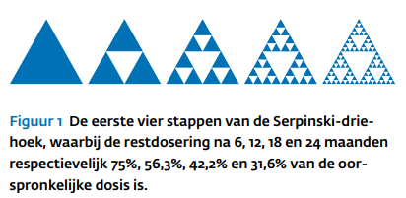
Afbouw antipsychotica bij volwassenen
Algoritme met elke 6 maanden dosisreductie met ¼
Beperkt risico op recidief
Bij terugval stapje terug
Horowitz MA, Jauhar S, Natesan S, Murray RM, Taylor D. A Method for Tapering Antipsychotic Treatment That May Minimize the Risk of Relapse. Schizophr Bull. 2021;47(4):1116-1129. Erratum in: Schizophr Bull. 2022 Jun 21
Liu CC, Takeuchi H. Achieving the Lowest Effective Antipsychotic Dose for Patients with Remitted Psychosis: A Proposed Guided Dose-Reduction Algorithm. CNS Drugs. 2020;34(2):117-26

Slide 24

Afbouw antipsychotica bij kinderen en jeugdigen
AP worden regelmatig 1 tot meerdere jaren gecontinueerd
Advies NKFK: geleidelijk afbouwen, maar hoe?
Nederlandse richtlijn voor autismespectrumstoornis bij kind/jeugd: geen advies
Geen literatuur over afbouw AP bij ASS
Nederlands Kenniscentrum Farmacotherapie bij Kinderen (NKFK). Kinderformularium

Slide 25

Indiase richtlijn
Onderhoudsbehandeling 1−2 jaar na 1ste psychose
Elke 2 tot 3 maanden evaluatie samen met familie
Balans minimale dosis ter preventie recidief vs. minimale bijwerkingen
Bij remissie positieve symptomen 20% dosisreductie per 6 maanden
Controle op signalen van terugval tot 2 jaar na laatste verlaging
Grover S, Avasthi A. Clinical Practice Guidelines for the Management of Schizophrenia in Children and Adolescents. Indian J Psychiatry. 2019;61(Suppl 2):277-93.

Slide 26

Indiase richtlijn
Na meerdere psychotische episodes:
min 5 jaar onderhoudsbehandeling
Bij agressie of suïcidaliteit langere onderhoudsbehandeling, evt. zelfs levenslang
Belangrijke voorwaarde aan stoppoging: afwezigheid van middelengebruik
Grover S, Avasthi A. Clinical Practice Guidelines for the Management of Schizophrenia in Children and Adolescents. Indian J Psychiatry. 2019;61(Suppl 2):277-93.

Slide 27


Gezamenlijke besluitvorming
Amerikaanse richtlijn : nadruk op systeem betrekken
Therapietrouw bevorderen met afweging voor- en nadelen van AP
Terugval vroegtijdig signaleren
Nauwe en intensieve samenwerking met ouders om secuur en langdurig AP uit te sluipen
Keepers GA, Fochtmann LJ, Anzia JM, et al. The American Psychiatric Association Practice Guideline for the Treatment of Patients With Schizophrenia. Am J Psychiatry. 2020;177(9):868-72.

Slide 28

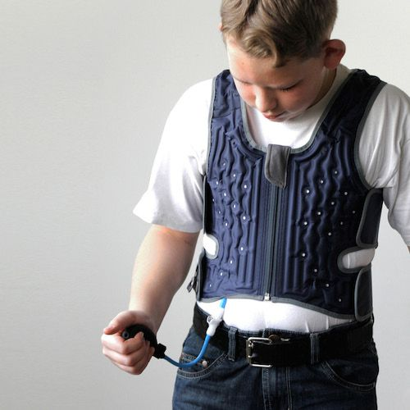
Denk aan een verzwaringsdeken en sqeezevest

Slide 29

Casus
2009: 9-jarige jongen met ernstige emotieregulatieproblemen, suïcidaliteit en automutilatie
2009-2010: klinische opname, ASS en depressive, start fluoxetine 10 mg, gevolgd door dagbehandeling
2011 - 2021: ambulante behandeling vaste kinder- en jeugdpsychiater
2011 – 2012: fluoxetine gestaakt, waarop terugval depressie
2012: fluoxetine hervat en opgebouwd tot 15 mg
2013: start risperidone 0,5 mg ivm woedeaanvallen en rigiditeit
2015: fluoxetine verlaagd naar 10 mg / dag
2016: fluoxetine verlaagd naar 10 mg / twee dagen, na 3 maanden stop

Slide 30
Casus
2016: na staken fluoxetine toename van woedeaanvallen en rigiditeit
Interactie fluoxetine (CYP2D6 remmer) en risperidon -> toename risperidonspiegel
Actie: risperidon verhoogd naar 0,75 mg met goed effect
Vanaf 2017: tweemaal vermindering risperidon met stappen van 0,125 mg / 9 maanden
Na elke verlaging 6 tot 12 weken toename van prikkelbaarheid en verminderd functioneren, hierna spontaan herstel
2019: 0,25 mg risperidon
2020: risperidon gestopt op eigen initiatief, nieuwsgierig naar eigen kunnen
HAVO op speciaal onderwijs behaald, MBO opleiding tot chemisch analyst

Slide 31
Take home message
Niet-medicamenteuze behandeling geniet de voorkeur
Start low, go slow bij kinderen en adolescenten én bij ASS in het bijzonder
Lage startdosering en geleidelijke opbouw voorkomt bijwerkingen
Langzame en geleidelijke afbouw van AP om terugval te voorkomen
Kinderen en adolescenten extra gevoelig voor veranderingen in medicatie
Niet dadelijk hervatten oude dosering bij tijdelijk (her)optreden van klachten na dosisreductie
Na verlaging volgt adaptatie op neurotransmitter- en receptorniveau met nieuwe balans

Slide 32
Take home message
Intensieve begeleiding bij afbouw of staken AP
Succesvolle afbouw wanneer ouders betrokken zijn
Psycho-educatie
Aanleren copingstrategieën ter verbetering regulatie van emoties en prikkels
Gezamenlijke besluitvorming, niet alleen bij start en opbouw, maar juist ook bij afbouw van AP

Slide 33

Bedankt voor uw aandacht

